Slide 1
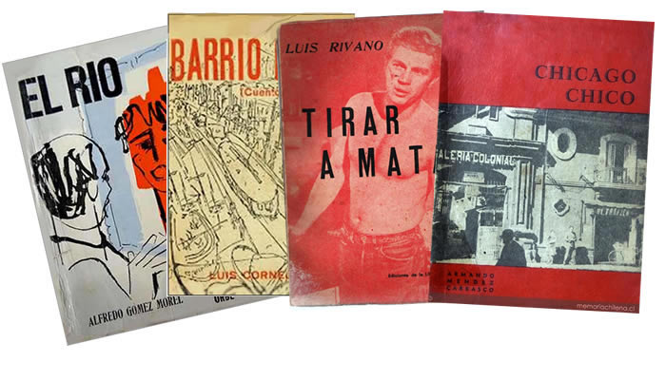

LA LITERATURA DE LOS BAJOS FONDOS
Narrativa chilena – Primer semestre 2025

Slide 2
Literatura de los “bajos fondos”
“… movimiento literario más bien subterráneo, pero no por eso menos popular, que fructificó en Santiago durante los años cincuenta y sesenta… movimiento criollo que en algunos ambientes se llamó "los malditos" y, en otros más sofisticados, los "ejes de la picara chilena". Lectores más modernos y, acaso, posmodernos, los han tildado como los representantes de la "ficción pulpa nacional" (es decir, nuestra propia literatura barata).
Alberto Fuguett
AUTORES AUTODIDACTAS / AUTOEDITADOS/ PARA LECTORES PROLETARIADOS ALFABETIZADOS
Alfredo Gómez Morel ex presidiario, autor de El río, novela sobre la miseria y los “pelusa”
Armando Méndez Carrasco, alias Juan Firula, autor de Mundo herido, Cachetón Pelota, La mierda y Chicago chico
Luis Rivano, dramaturgo y famoso librero de la calle San Diego (escenario clave para este movimiento literario), autor de libros como Esto no es el paraíso, Tirar a matar y El apuntamiento

Slide 3
Literatura de los “bajos fondos”
Novelas que retratan crudamente la bohemia nocturna santiaguina y el mundo del hampa. Su visión es "desde adentro", no la vil mirada del turista o la condescendencia de tanta narrativa en tercera persona.
Literatura menospreciada por la crítica académica (Cedomil Goic), el mainstream literario de 1950-60 y “el público culto”
“Nada de librerías o aulas académicas. Aquí todo era vereda, olor a alcantarilla, la luz que se cuela del clandestino de la esquina.” (Fuguett)
Novelas “hinchadas sexo, violencia, droga, machismo, cuchillos y honor. Y se escribían con el lenguaje —y el coa— de la calle. “

Slide 4
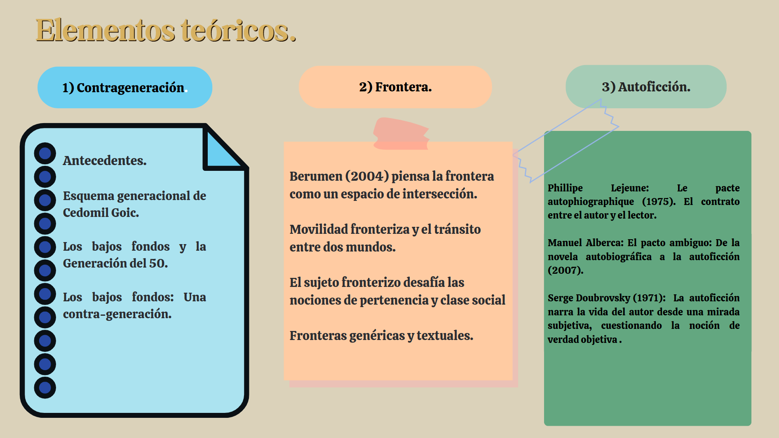

Slide 5
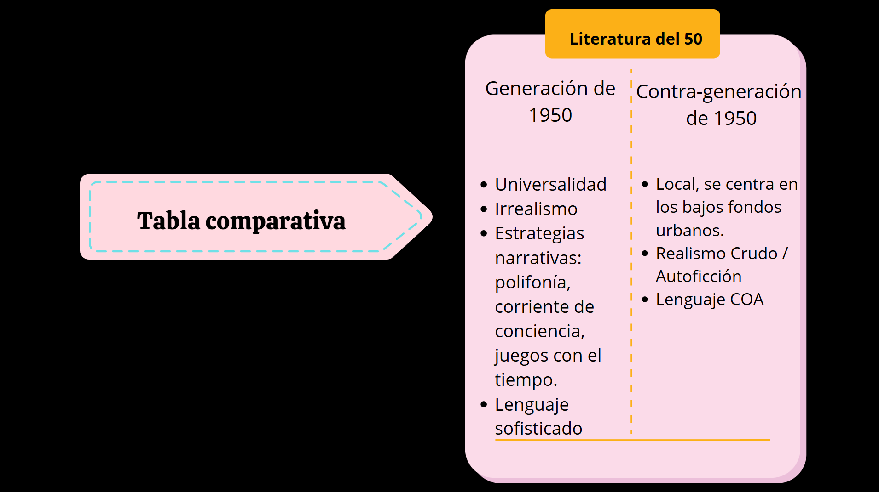

Slide 6
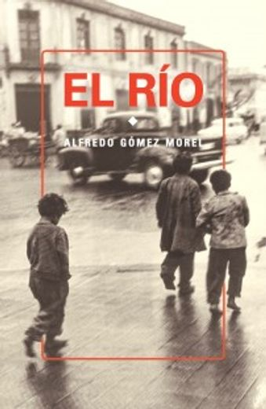
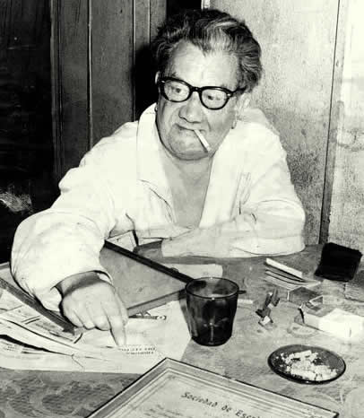
El Río (1962)
“un clásico de la miseria”
De Alfredo Gómez Morel
Huérfano, hijo de prostituta, "pelusa" del río Mapocho, violado por pandilleros, delincuente juvenil, lanza, varias veces reo (de hecho, El río se publicó cuando su autor estaba en la cárcel), guardaespaldas de un traficante de droga oriental, polizonte, mercenario en Colombia, Haití, Méjico y Argentina, periodista, escritor, padre de familia y muerto de hambre.

Slide 7
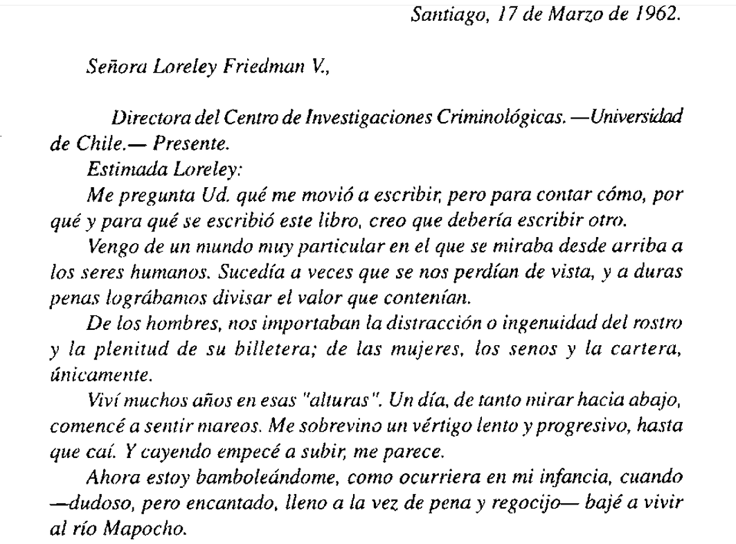

Slide 8
Decálogo del “choro”
"Mira Toño, si quieres que los "faiter" (ladrones) te consideren uno de los suyos, debes cumplir "al rompe"(sin titubeos) con los siguientes principios :
Nunca delates.
Jamás "des filo"(quedarse con la mayor parte de un botín ganado con uno o más compañeros de robo).
Nunca preguntes lo que no te digan, pues si no te dicen algo es porque no quieren que lo sepas. }
No te metas nunca con la mujer de otro choro.
Si "te caes en una biaba" en el Juzgado debes "limpiar" a tu compañero y tienes que "cargarte" tú.
Jamás falles a un "apuntamiento" (cita que se dan dos o más delincuentes).
Cuando caiga en cana un compañero tuyo, tienes que "mandarle el paquete" (ayudarlo semanalmente con alimentos) mientras él esté en cana.
Nunca debes enseñarle lo que sabes a un "gil avivado"(novato).
Cuando otro choro te haga algo, tienes la obligación de "avivarnos" si lo que te han "sapeado" o de "cobrar tu plata tú", si es que te "verduguearon" o "te dieron harina" (debía alertar al grupo delictual en caso de una delación o estaba obligado a hacer su propia justicia si un "socio" lo apuñaleaba o se quedaba con parte del botín).
No te olvides jamás que un verdadero delincuente, nunca usa la violencia sino la cabeza ; por eso tienes que detestar a muerte a los "sarteneros" (asaltantes) y a los "cuelga de ajos" (cogoteros).

Slide 9
Narrador protagonista “marginal”: niño semihuérfano que vive en el río Mapocho. Novela autobiográfica / testimonio sociológico
Oposiciones: Río/ ciudad – “Choro” / “Gil”
Como la ciudad, el río también tiene sus jerarquías y los delincuentes son celosísimos de ellas. Hay escalas y cuesta muchos subirlas. Un "pelusa" es un simple Toño, y nada más. Panchín ya es un "Cabro del Río". Escalón superior. Para llegar a él se necesitan unos tres años de permanencia en el río, y demostrar que se posee iniciativa, decisión y otras capacidades. Debe saberse copuchear y escapear. Hurtos ambos que se cometen aprovechando las aglomeraciones de gentes. Hay que soportar sin respingos ni quejas las flagelaciones policiales. De "Cabro del Río" se asciende a "Cargador", ayudante del ladrón. Uno carga con el producto de los robos y si lo sorprenden tiene que soportar los golpes sin delatar al compañero. Quien subió este escalón, ya puede entrar a la rueda de choros; su voz y opinión son tomadas en cuenta cuando se prepara un delito, pero no decide; es, simplemente, un observador. La decisión corre por cuenta de los verdaderos choros. Sólo cuando ya se pasó por las etapas de "pelusa", "cabro del río" y "cargador" se puede optar al "grado" de choro. Para licenciarse hay que "dar prueba", entrando —el primero— al lugar del hecho, soportando las flagelaciones, si hay detención, debe viajar, conocer diferentes cárceles de distintos países internacionalizarse. A estos requisitos se unen ciertos "adornos": cantar cuecas achoradas, beber barniz cortado con limón y violar una que otra vez a los novatos que pretenden entrar al mundo del delito. Esta es una prueba que se exige al principiante: "si éste suelta el culo, también suelta al compañero".

Slide 10
Relato descarnado de la violencia sistémica
Narrador debe experimentar la violación, el incesto y el abuso en el marco de su familia y la escuela. Instituciones sociales fallan.
Narrador que se reconstruye a partir de los códigos del hampa.
Dificultad para incorporarse a la Ley del Hampa (no menos compleja que la Ley de la sociedad)

Slide 11
Ahí estaba frente a mí. Despacio me subía la camisa de dormir, mientras ardorosamente besaba mi cuerpo. Llegó a mi boca; sentí asco, repugnancia y miedo. Cuando entendí de qué se trataba, pensé: "Mañana tendré que confesarme". Pero era él mi confesor. Me sentía confuso. Se había sacado la sotana, estaba en camisa y calzoncillos, pero con el birrete en la cabeza. Quise reírme porque el espectáculo resultaba cómico: ese cura, al que tanto respetábamos y temíamos, con ese birrete negro que le daba el aspecto de una lechuza, su rostro congestionado por el deseo y más colorado que nunca, los ojos en blanco pero surcados por leves destellos azulinos, esa camiseta colorada, la pretina de sus calzoncillos tan ancha y burda, aquellas piernas encuclilladas que resultaban más delgadas por estar como envasadas por los calzoncillos, esa cosa tan poco frailuna y tan de potro, punzándome las piernas, aquel acento de súplica que se veía entre sus cejas, este "heroico soldado" que de pronto se me derrumbaba, las vertiginosas asociaciones que hice con papá Mono, la sensación física y evidente que tuve en ese instante de ser yo mi madre, y el hilillo de baba que colgaba de su boca fétida, me hicieron reír nerviosamente.

Slide 12
Doña María estaba tan apenada que la encontré completamente sobria: su marido andaba "de leva". Cuando los "cabrones" quieren reafirmar su autoridad se apartan de la "cabrona" y salen en gira a visitar los negocios de sus colegas: "la leva"... Toman, comen, bailan, pelean y generalmente regresan al hogar cuando la "abandonada" debe ir a sacarlos a la comisaría.
Mientras dura la leva el lenocinio se torna gris, sin vida, y nadie se emborracha, lo que para los clientes habituales resulta insípido porque una niña sin trago en la cabeza deja de ser prostituta y se convierte en una "dama". En el salón no se desnuda, no besa en público y en el lecho se comporta como una vaca marina. Se desnuda a la luz apagada y se acuesta con calzones y camisa de dormir.
Es tal la tristeza ambiente que el homosexual encargado de tocar el piano ejecuta ritmos intelectualizados: valses antiguos, etc. No viste sus vistosas blusas, no aporrea el "pandero" ni aumenta el consumo de los clientes botándoles el licor. No canta con femineidad ni se le insinúa al cliente más joven a través del espejo enorme del salón.

Slide 13
Estaba a punto de cumplir dieciocho años. Aún era "menor". Había renacido el conflicto de poderes entre la Cárcel y el Reformatorio. Dirimió el asunto la Ilustrísima Corte de Apelaciones a petición del Ministerio de Justicia, obligando al director a recibir menores. Monterrey no osó desobedecer el mandato del Tribunal de Alzada y cuarenta y cinco ladrones semiadultos fuimos evacuados de la Cárcel: el Carta Brava, la Monja, el Firpo, el Empaná, el Kaifú, el Chaplín, el Panchín, el Dandy, el Gato y tantos otros. Desde la llegada supimos que nos darían un trato distinto que al resto de los menores. Nos habilitaron una sección especial, pidieron refuerzos policiales y nos hicieron permanecer en un pabellón de ocho metros de ancho por cuarenta de fondo, con ventanales a la calle, protegidos por gruesos barrotes interiores. Dos hombres armados nos custodiaban día y noche. Se situaban al exterior de la puerta, muy asegurada por barrotes y candados. Sólo entraban a las horas de comida, cuando los encargados del aseo venían por los tarros de la basura, al pasar lista o cuando entre nosotros se producía algún disturbio.
Decidí salir de Chile lo más pronto posible. Sentía odio y asco por todo lo que fuese ciudad, sociedad y ser humano. Quería seguir robando. Sabía que en otro país nacería otra vez y me llamaría como deseara. Fragüé un plan de fuga y lo propuse a varios de mis más antiguos conocidos

Slide 14
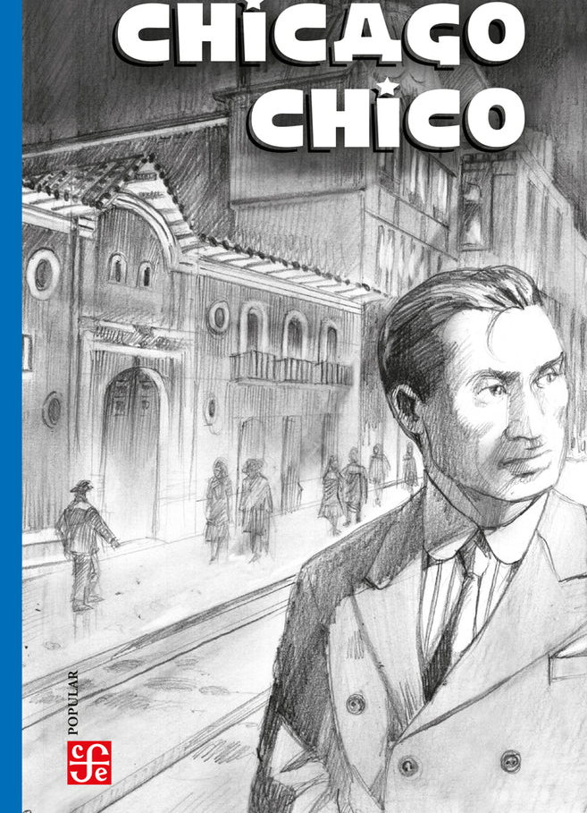
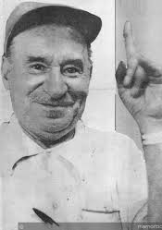
CHICAGO CHICO (1962)
Armando Méndez Carrasco. Alias “Juan Firula”
Escribano de Carabineros de Chile

Slide 15
CHICAGO CHICO (1962)
“Dios me libre de inventar algo cuando escribo. Llevé una vida borrascosa, al margen de los convencionalismos, pero sostengo que, sin haberla vivido, sólo habría escrito un libro más y no uno único en su género. En Chicago Chico hay sangre, sudor, lágrimas, semen y blasfemias, materiales que encontré abundantemente en esos años que hice de la noche día y me disipé en un ambiente corrosivo que nunca ha vuelto a tener Santiago.”
Armando Méndez Carrasco

Slide 16
CHICAGO CHICO (1962)
‘’En el sexto año de humanidades [El cual terminó el autor en el Liceo Nocturno Balmaceda] se trizó definitivamente mi vida. En consecuencia, un nuevo panorama surgía ante mis ojos.
Mi padre fue ultimado en un garito disfrazado de billares de calle Merced. después supe que tal arteria cae en drama policial con el justo nombre de CHICAGO CHICO, en razón de albergarse por ahí la delincuencia alta y baja de la nación. ¿Qué había pasado? Mi padre era jugador, y todo su dinero se escurría bajo la danza de los naipes y los dados. Un tal Chucheta lo sorprendió con estos cargados. Cerró los ojos de su ley [...]’’
Armando Méndez Carrasco

Slide 17
CHICAGO CHICO (1962)
En el capítulo final de la novela, Muleta, uno de los delincuentes que conforman la Cáfila Hampona, le ofrece trabajo como carabinero a Chicoco ‘’un panorama turbulento de mi situación social, pareció aclararse una noche. [...] -¡Te tengo pega, Chicoco! ¡Y de la nagüe! ¡Como la pichi!...’’ (p.199). A raíz del ofrecimiento, Chicoco se muestra confundido, dado que teme perder el respeto de sus pares por unirse a la institución ‘’¿Carabinero yo?' La pregunta daba cientos de vueltas [...] no podía convencerme. ¿Policía yo? ¿Y serviría para eso? ¿Podría vivir sin el Salón Olimpia?’’
Armando Méndez Carrasco

Slide 18
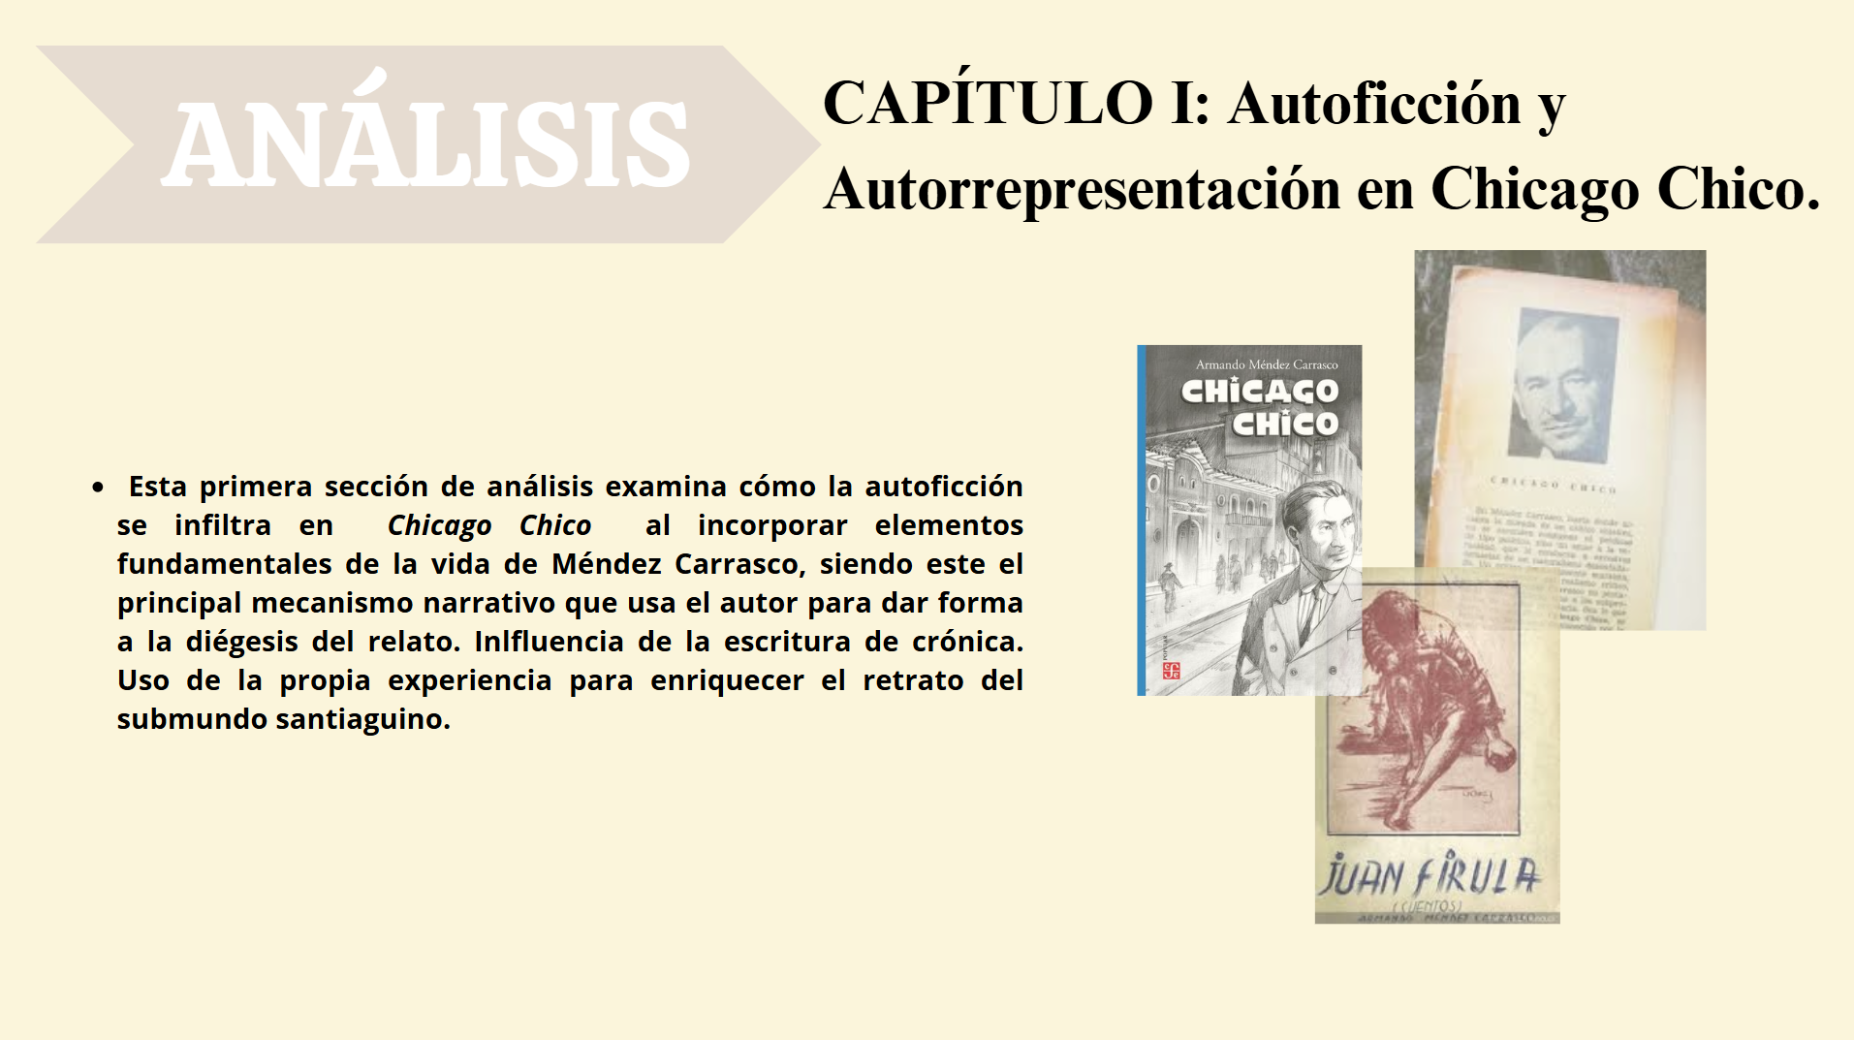

Slide 19
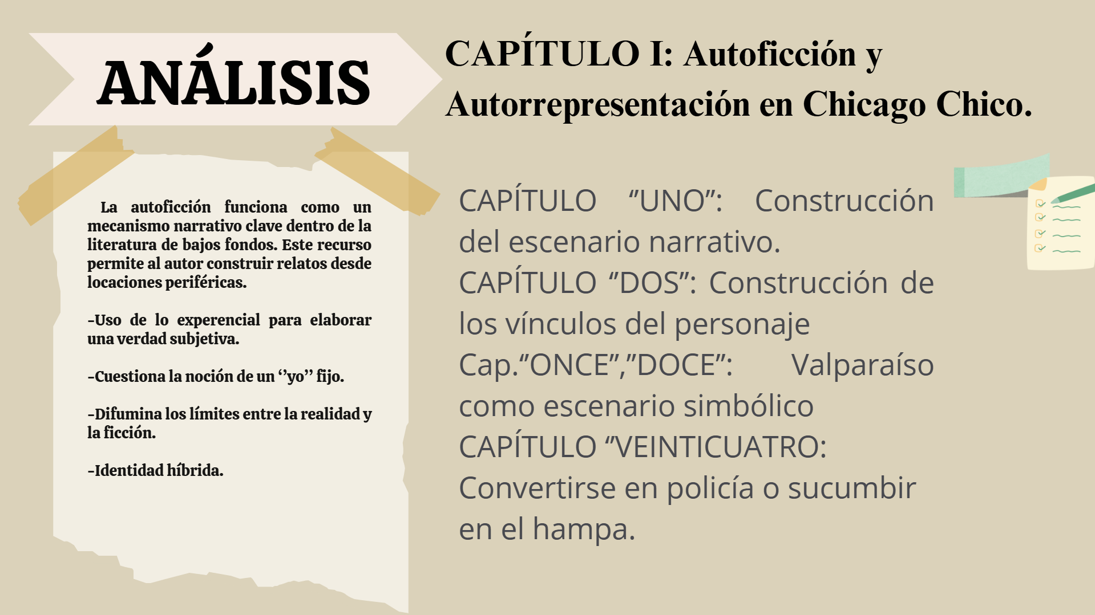

Slide 20
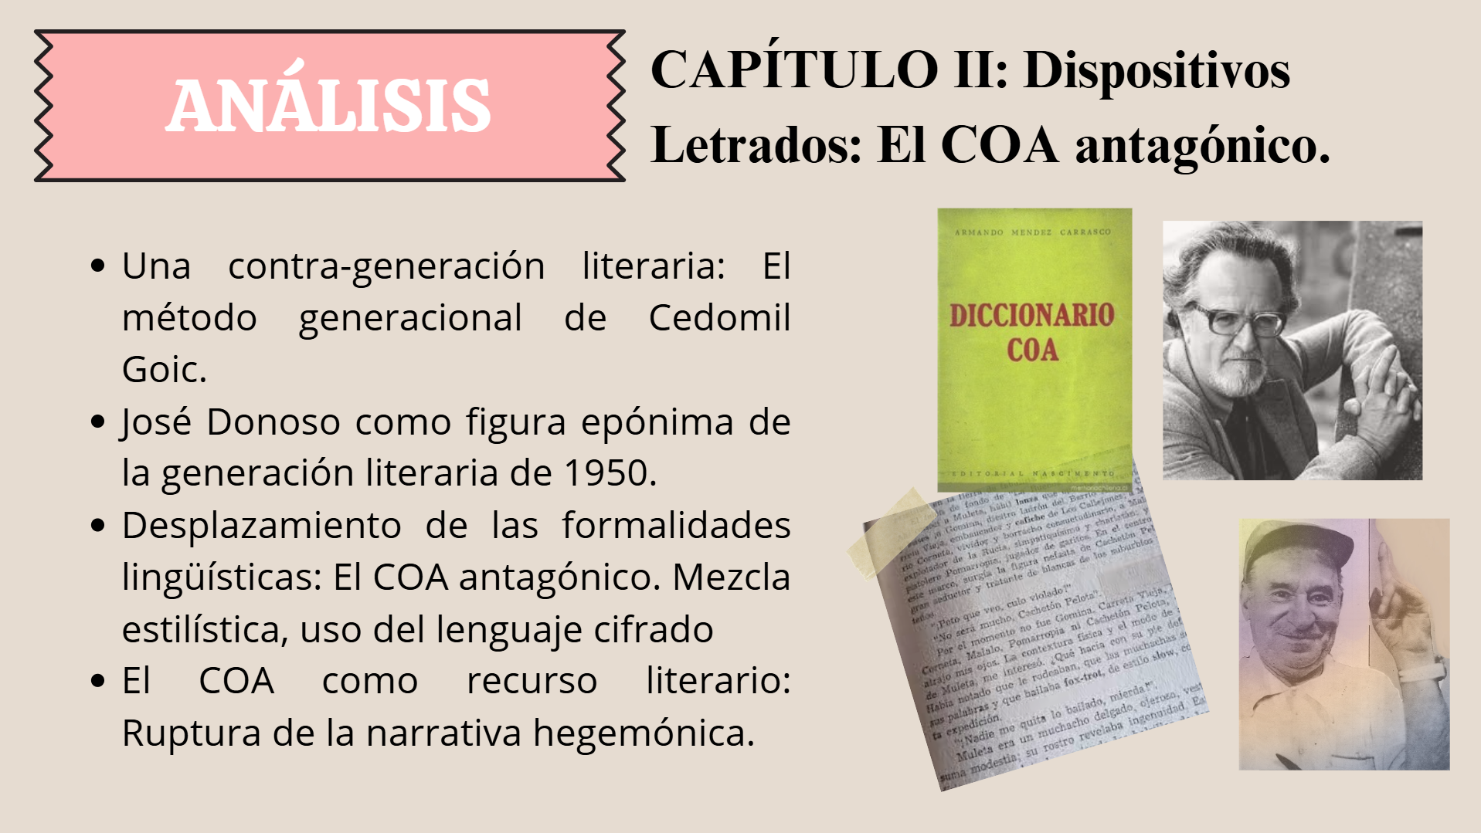

Slide 21

“Blanca, al hablar de ellos, usaba la palabra francesa clochard; Francisco la palabra americana hobo; pero hablando con las autoridades, ambos usaban las palabras ‘mendigos' y 'vagabundos’, que no expresaban la totalidad del fenómeno, pero que en todo caso la sociedad no podía reconocerlos como sus víctimas; se trataba de gente díscola que rehusaba integrarse pese a las facilidades que con frecuencia se les ofrecían, nihilistas negativos, individualistas enfermos, caóticos, ácratas incapaces de reconocer orden alguno [...] No le dijeron, para no perturbarlo, que esos seres hablaban en un idioma extrañísimo pero organizado. Parecían pertenecer a otra raza, de costumbres, atuendos y sobre todo de un léxico distinto, con el cual expresaban los conflictos de su especie perdida en todos los caminos de la tierra, un instrumento de palabras perfectas para expresar la violencia y el dolor de estos seres fugitivos.”

Slide 22
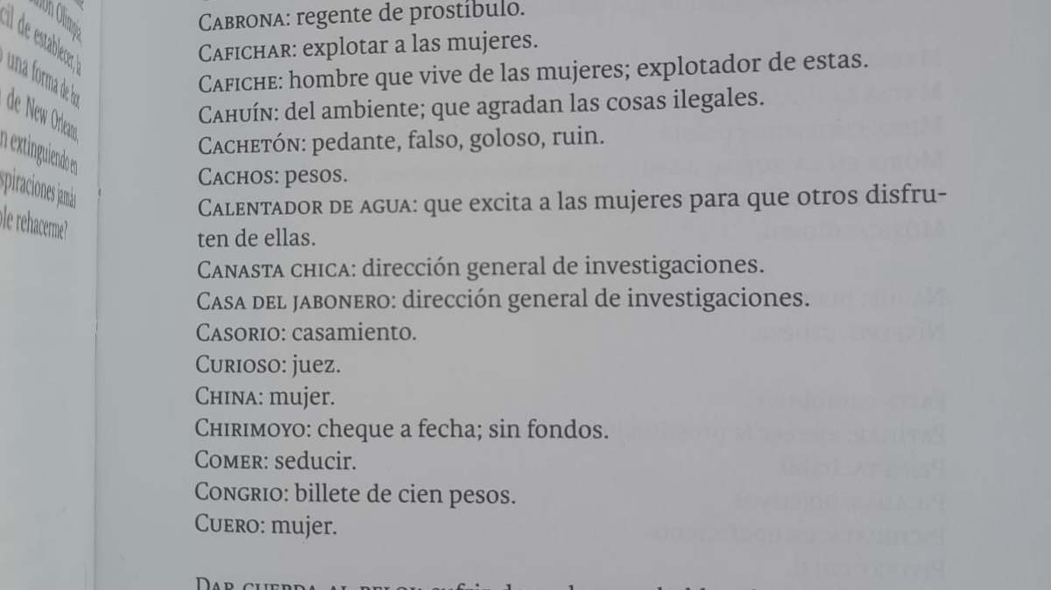
El COA en Chicago Chico
“— No será mucho, Cachetón Pelota.
— Ese bistoco me lo sirvo en pelotas.
— ¡Estate callao, vos, Gomina tamboreado!
— ¡Escoba, Mario Corneta!’’ (p.58)
“— El Chicoco está gastando la torta. ¡Este Chicoco es una fiera! [...]
— Mientras no se coma a la Persy... [...]
—¡Poto que veo, culo en el suelo!
— No será mucho, Cachetón Pelota.
— Esta rajita me la sirvo yo, Cachetón Pelota.’’ (p.64)
“— El Chicoco está paleta; se la puede y la gasta.
—¡Le está dando cuerda al reloj en forma!” (p.65)

Slide 23
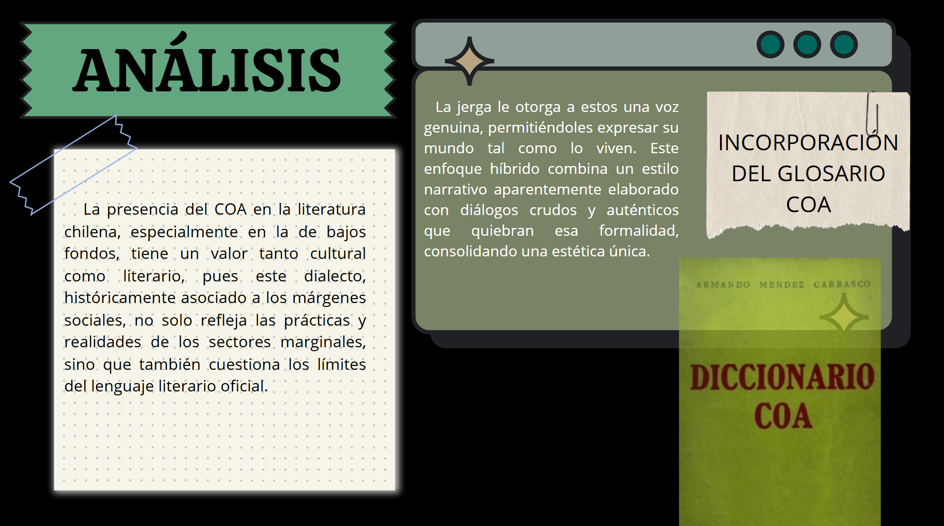

Slide 24
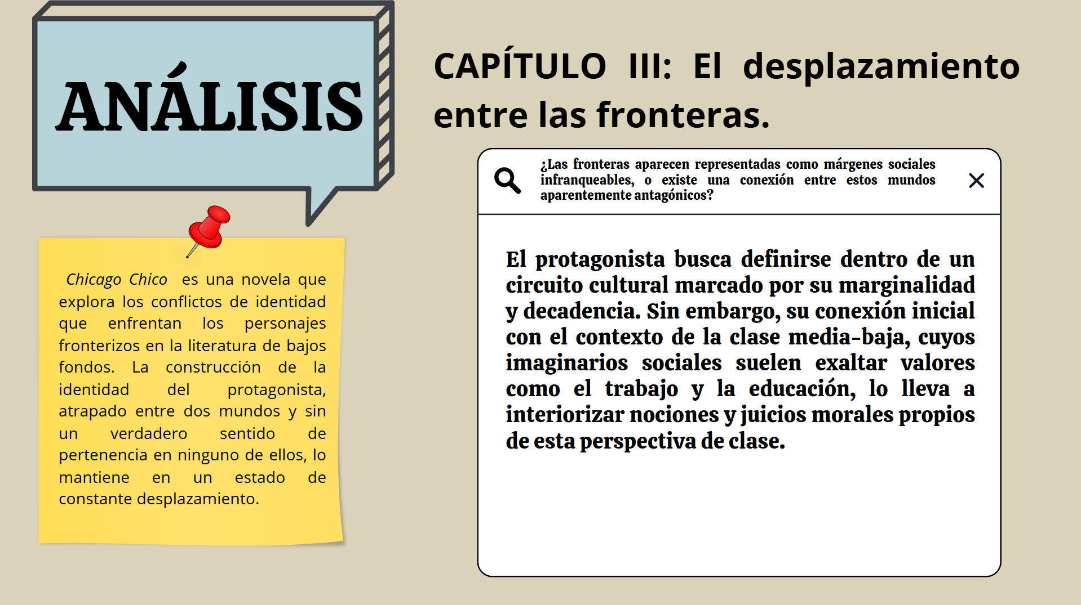

Slide 25
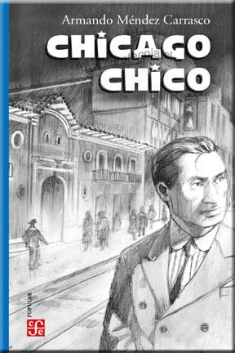
La Cáfila Hampona
“Así conocí a los excéntricos ejemplares de la noche: todos trasnochados por el humo lujurioso de la marihuana y de las mujeres desnudas. Había nacido para convivir con seres fáciles, seres que no me congestionaban el cerebro con temas culturales o académicos. Además, ¿cómo pisar otro terreno si la vida me entregó un rostro durísimo? (...) el rasgo de hombre-bestia me puso decididamente al lado de las prostitutas bajas y delincuentes altos. Si hubiese pisado ambientes de mi posición social, ¿habría sido bien acogido? (...) Ahí conocí a Muleta, hábil lanza que operaba en tranvías y buses; a Gomina, diestro ladrón del Barrio Alto; a Carreta Vieja, embaucador y cafiche de Los Callejones; a Mario Corneta, vividor y borracho consuetudinario, a Malalo, explotador de la Rucia, simpatiquísimo y charlatán; y al pistolero Pomarropia, jugador de garitos. En el centro de este marco, surgía la figura nefasta de Cachetón Pelota, gran seductor y tratante de blancas de los suburbios porteños.’’

Slide 26
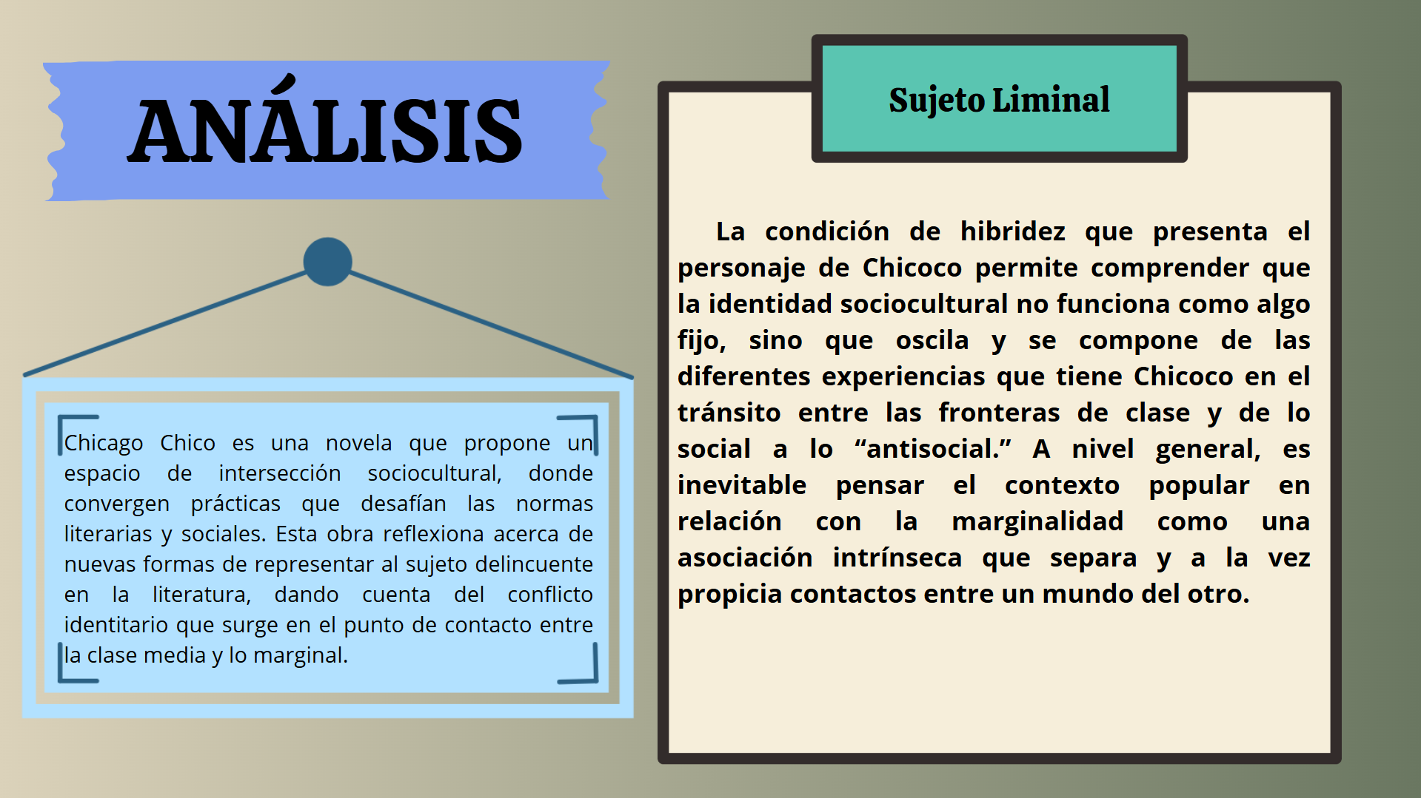

Slide 27

“-¡Aquí estamos, Chicoco, para celebrar un cumpleaños más de esta viejita encantadora! [...]
-[...]Yo también tuve madre, y no supe cuidarla. Hubiera deseado que estuviese presente; pero no es posible. En un fuerte abrazo que daré a tu madre, Chicoco, te demostraré mi aprecio y el de todos nosotros por tu hermosa viejita.
Cachetón pelota abrazó a mi madre. Todos hicieron lo mismo. Algunos aplaudían, otros bebían. Mi madre devolvía las atenciones con material cariño; como si esa gente le perteneciese. Tenía los ojos húmedos y la cabeza en alto. [...] Mi madre extendía las manos; no podía hilvanar palabras de agradecimiento. En su mente, no comprendía por qué esa gente la homenajeaba. De una cosa estaba segura: su hijo estaba en buenas manos.” (p.163)

Slide 28
